Slide 1
Усовершенствование информационного обеспечения граждан через ИС «Архивы Ленинградской области»
Крипатова Юлия Игоревна,
директор ГКУ «Ленинградский областной архив в г.Выборге»

Slide 2
Информационная система «Архивы Ленинградской области»
Зарегистрирована с 2011 г.
Функциональный заказчик – Архивное управление
Ленинградской области
Оператор - ГКУ ЛОГАВ (назначен в 2020 г.)
Владелец - ГКУ ЛО «Оператор электронного правительства»
Работает на программной платформе КАИСА-Архив.
Хранение данных в ЦОД

Slide 3
Сведения по использованию ИС «Архивы ЛО»
Работают 212 пользователей из 27 архивов
( 1 государственный, 18 муниципальных, 8 ведомственных), 557 рабочих мест сотрудников отделений Пенсионного фонда Санкт-Петербурга и Ленинградской области
Описано 9790 фондов
Представлено 1 264 710 единиц хранения и 251 014 документов
В читальном зале исследователям доступны 21 265 отсканированных дел и 4482 оцифрованных документов
Зарегистрировано 186 226 запросов граждан и организаций
Подготовлены и представлены в Интернете 71 виртуальная тематическая выставка архивных документов

Slide 4
Схема региональной ис «Архивы ЛО»

Slide 5
Количество пользователей и просмотров сайта

Slide 6
география пользователей

Slide 7
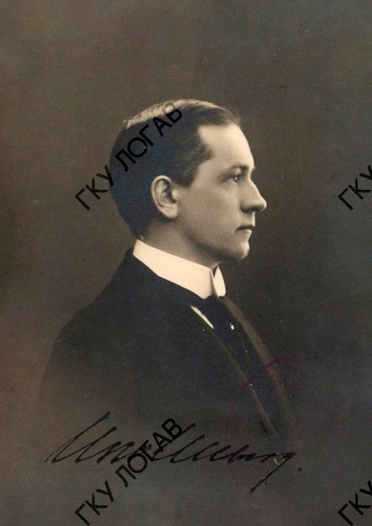
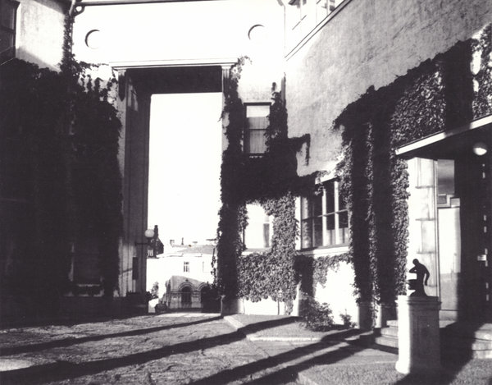
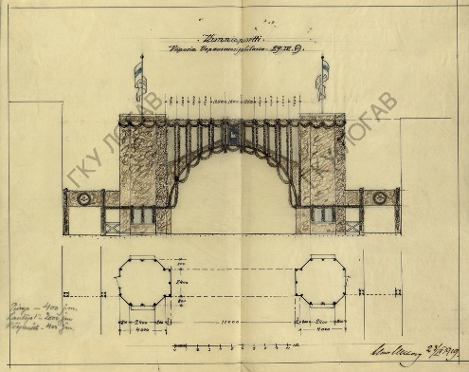
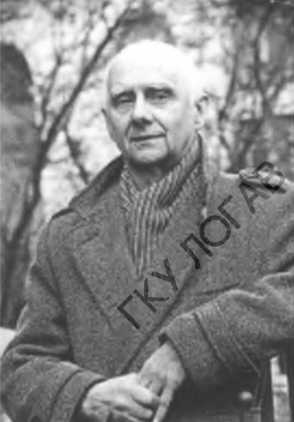
БД «Генеалогия»
Notes:
Б/Д Генеалогия, созданная по документам досоветского периода – всего представлены сведения о 23662 персонах;

Slide 8
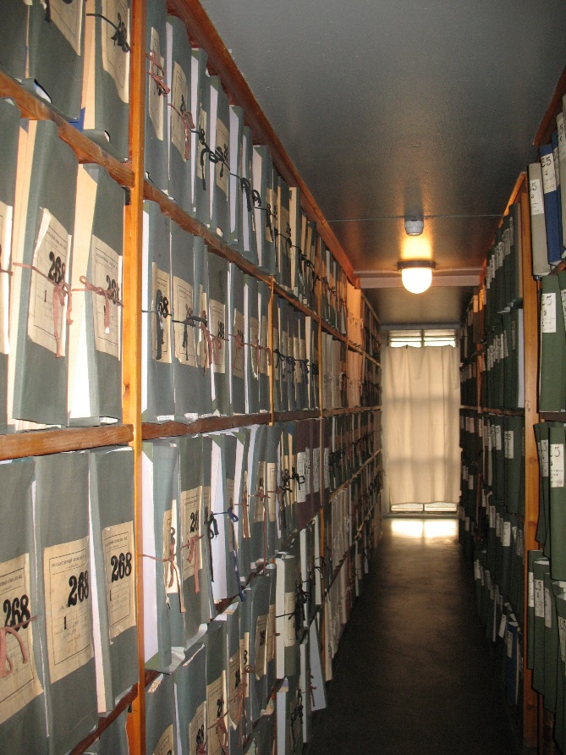
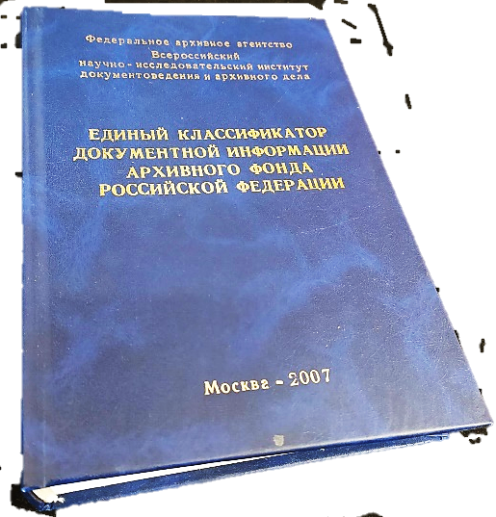
Указатели
Notes:
Тематический указатель, сформированный на основе Единого классификатора документной информации Архивного фонда Российской Федерации

Slide 9
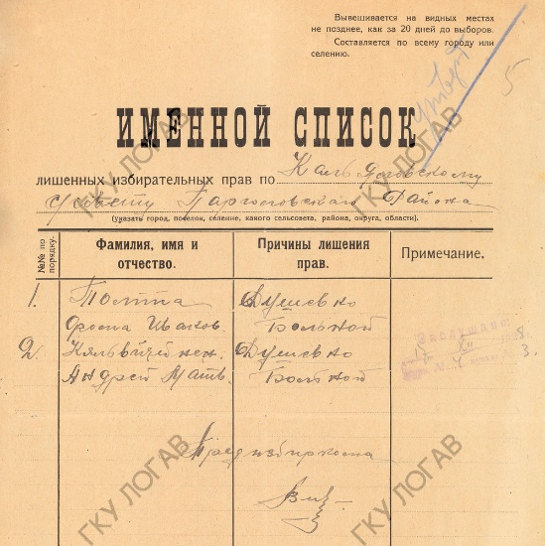
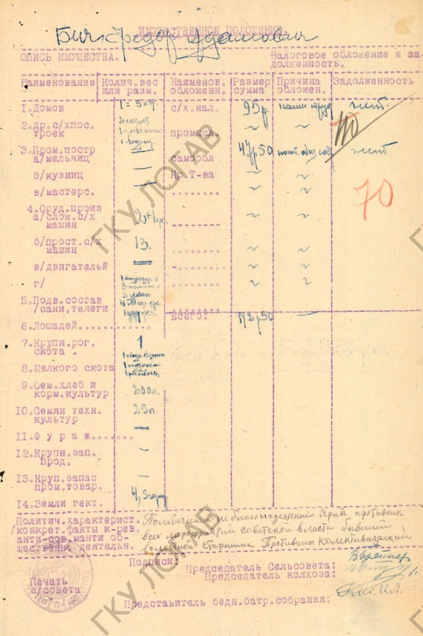
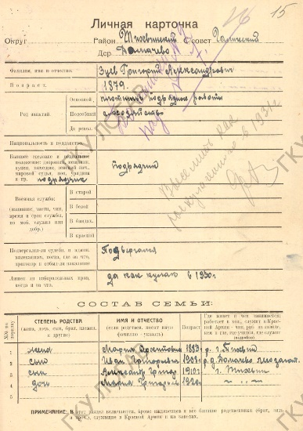
БД «Лишённые избирательных прав»
Notes:
Б/Д «Лишенные избирательных прав в 1918-1936 гг.;

Slide 10
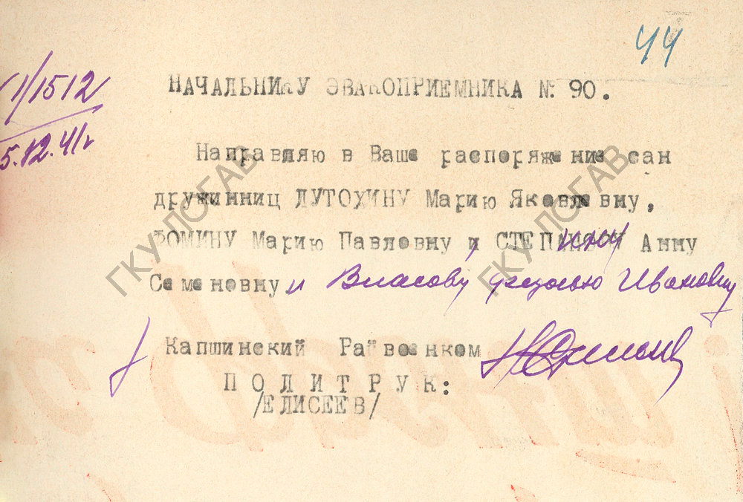
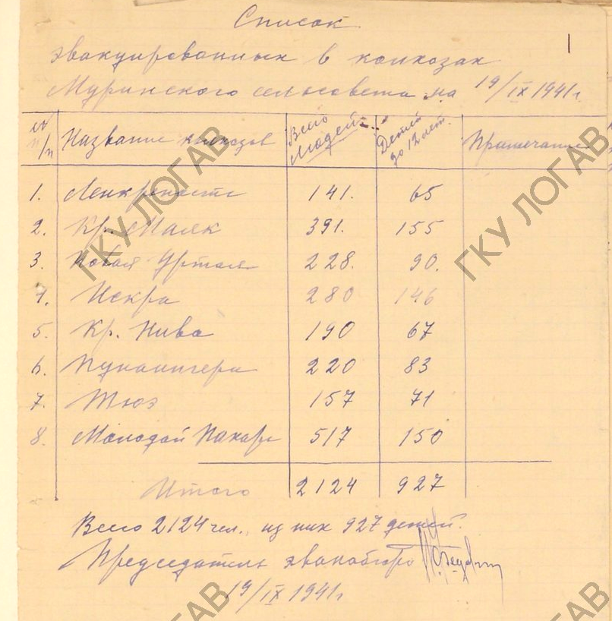
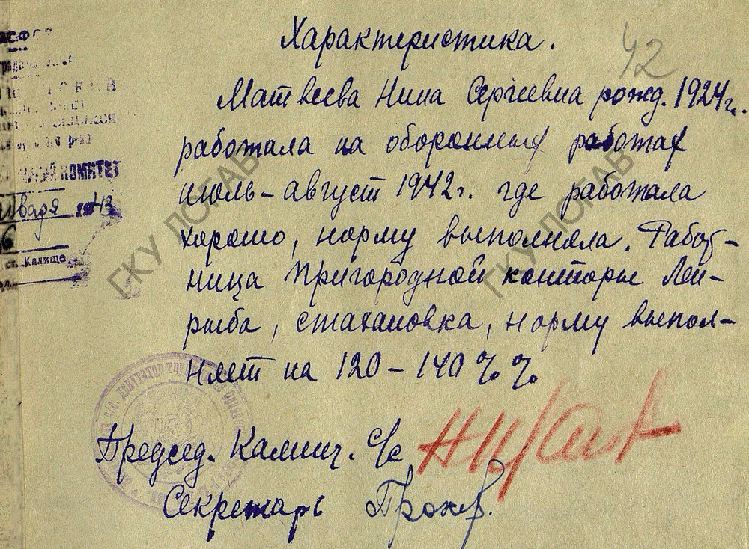
БД «Ленинградская область в Годы Великой Отечественной войны»
Notes:
«Ленинградская область в годы ВОВ», которой сделана тематическая подборка архивных документов, отражающая жизнь мирного населения в условиях войны.

Slide 11
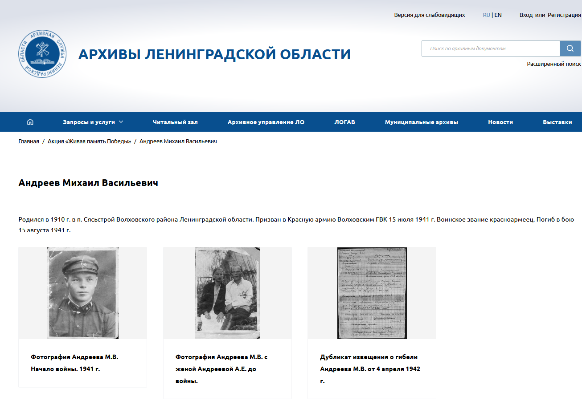
БД «Живая память Победы в семейных архивах Ленинградской области»
Notes:
С 2020 г. в ЛОГАВ стартовала акция «Живая память Победы»: любой житель Ленинградской области может поделиться фотографиями, документами письмами военного периода. Все принесенные гражданами документы из семейных архивов оцифровывались и размещались на портале. Сейчас на портале представлены документы более 300 участников ВОВ.

Slide 12
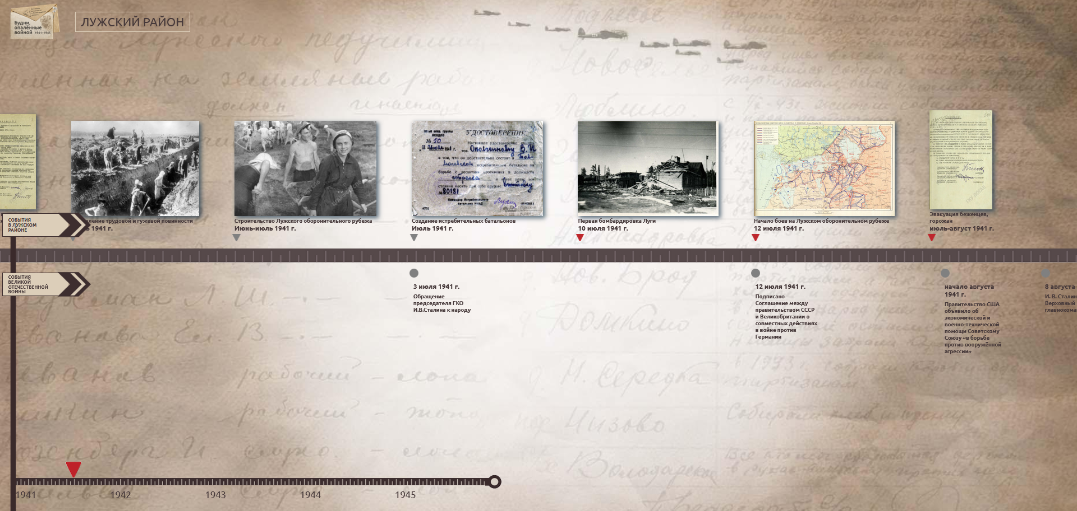
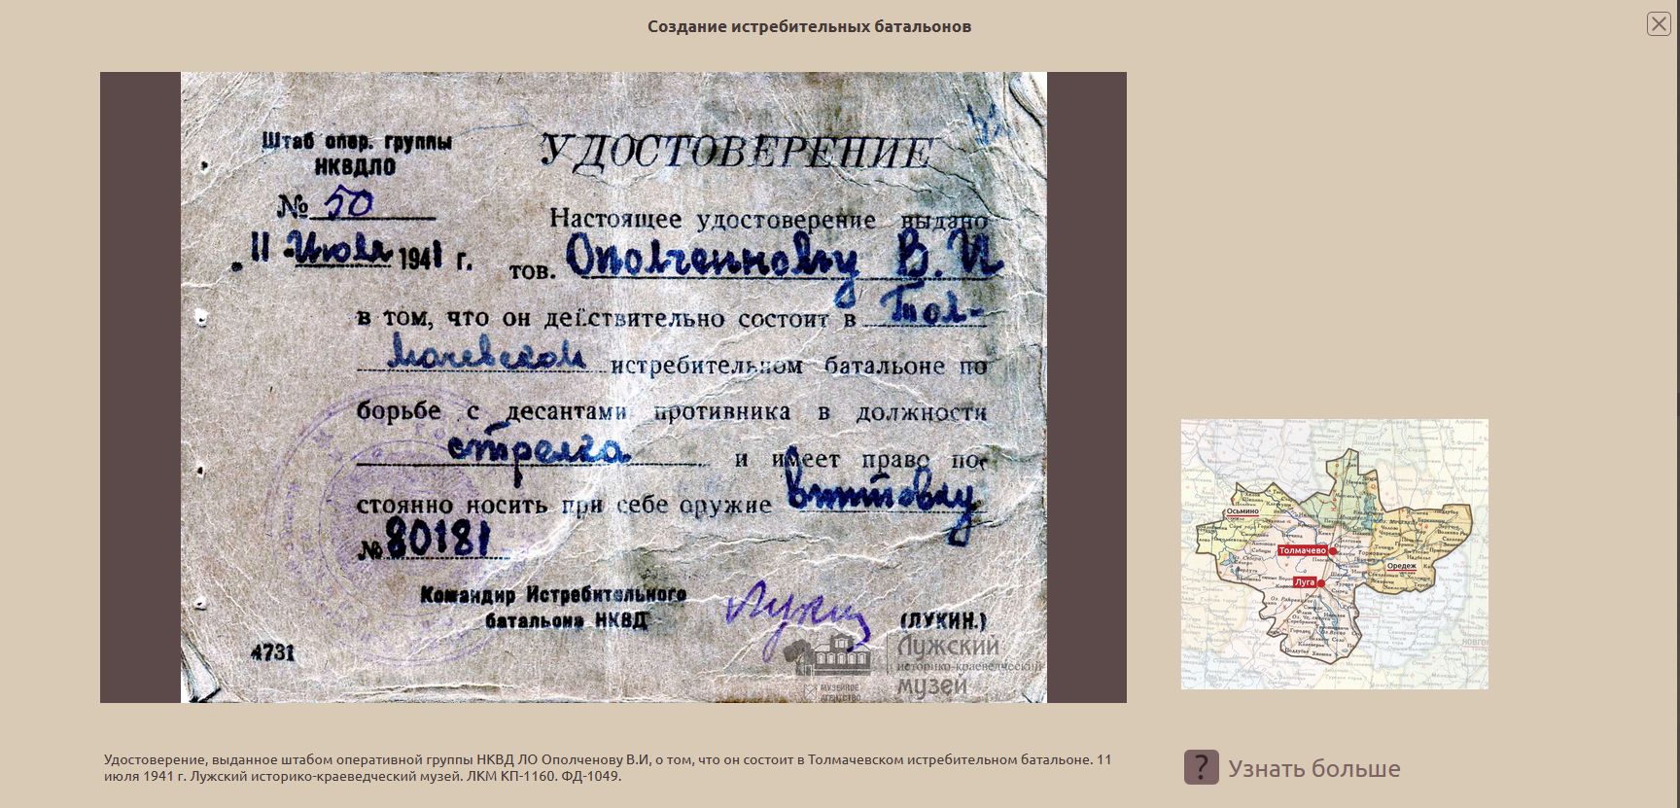
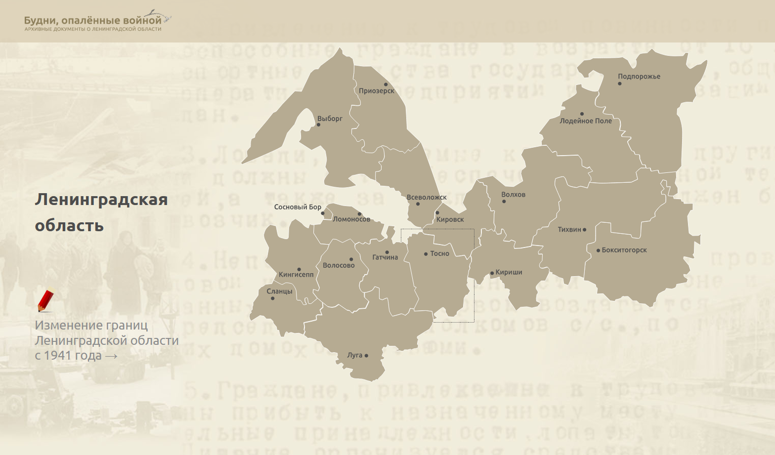
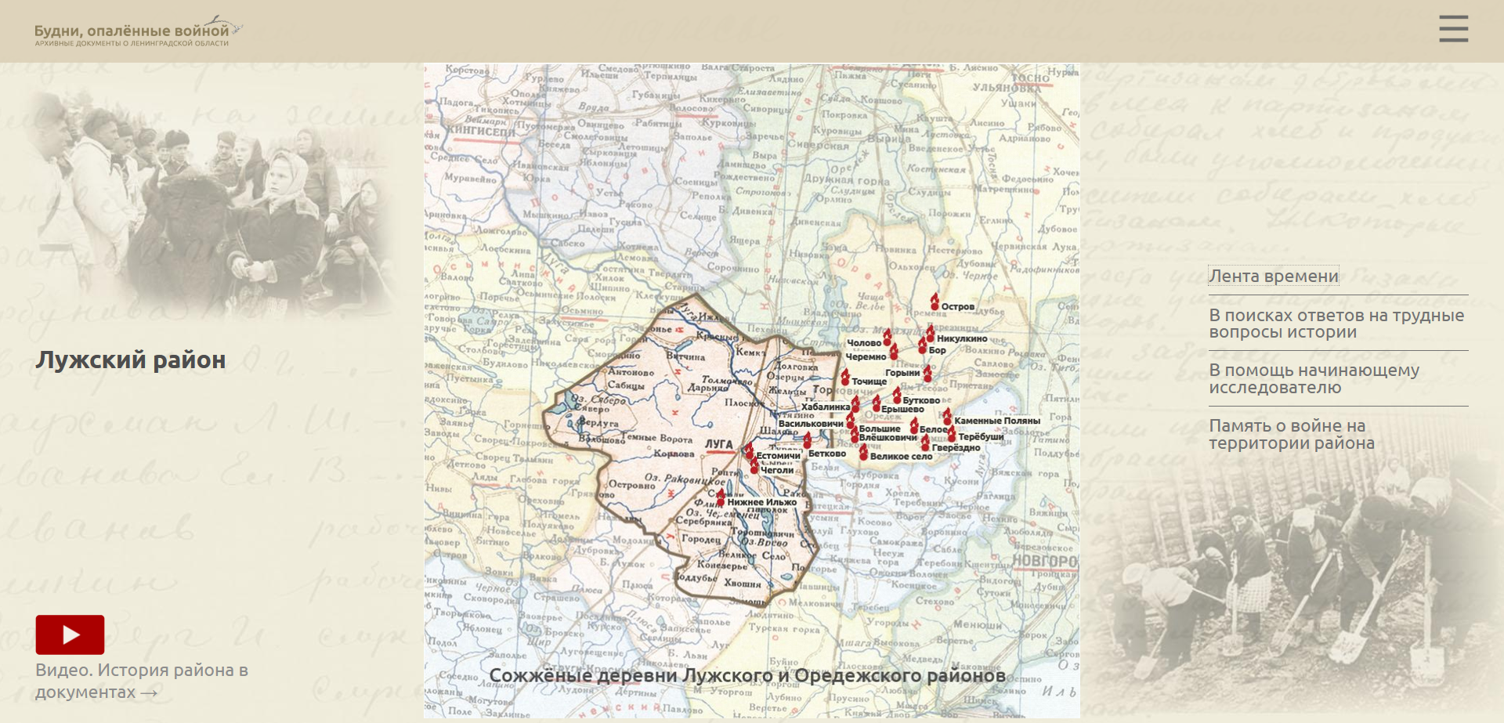
Будни, опалённые войной
Notes:
Положено начало большому проекту, также посвященного ВОВ. Мы назвали его «Будни, опаленные войной» и хотим рассказать о каждом месяце войны через архивные документы.

Slide 13
Для обеспечения информационной безопасности разработаны следующие документы
Приказы:
- О назначении ответственного за обеспечение безопасности персональных данных в информационных системах (назначена заместитель директора по АХР);
- О назначении ответственного за организацию обработки персональных данных ( назначена начальник отдела использования документов по исполнению запросов граждан);
- Об утверждении организационно-распорядительных документов оператора персональных данных:
1. Политика ГКУ ЛОГАВ в отношении обработки персональных данных;
2.Положение ГКУ ЛОГАВ в отношении обработки персональных данных;
3.Порядок доступа работников ГКУ ЛОГАВ в помещения, где ведется обработка персональных данных;
4.Правила доступа работников ГКУ ЛОГАВ к персональных данным при их обработке без средств автоматизации;
5.Правила доступа к персональным данным, обрабатываемым с использованием информационных систем персональных данных;
6.Правила рассмотрения запросов субъектов персональных данных;
7.Правила работы с обезличенными персональными данными;
8.Правила осуществления внутреннего контроля соответствия обработки персональных данных требованиям к защите персональных данных в Информационных системах ГКУ ЛОГАВ;
-Об утверждении перечня должностей с указанием работников, имеющих доступ к персональным данным, и ответственных за проведение мероприятий по обезличиванию персональных данных;
- Об утверждении перечня помещений, в которых ведется обработка персональных данных и мест хранения материальных и (или) машинных носителей персональных данных;
- Об утверждении Перечня информационных систем и Правил разграничения доступа в информационных системах;
- Об утверждении списка работников с разграничением ролей для работы в ИС «Архивы ЛО»;
- Об обеспечении работы со средствами криптографической защиты информации в ГКУ ЛОГАВ;
- Об утверждении Перечня мер, препятствующих несанкционированному доступу к персональным.
Разработаны следующие документы:
-ИНСТРУКЦИЯ ответственного за обеспечение безопасности персональных данных информационных систем персональных данных в ГКУ ЛОГАВ;
-ИНСТРУКЦИЯ лица, ответственного за организацию обработки персональных данных в ГКУ ЛОГАВ;
-Перечень пользователей СЗКИ, имеющих права доступа в спецпомещения, где хранятся СЗКИ или ключевые документы к ним, в рабочее и нерабочее время;
-Памятка пользователю СКЗИ;
-Журнал учета машинных носителей СКЗИ ГКУ ЛОГАВ;
- ПЛАН внутреннего контроля за выполнением требований к защите персональных данных при их обработке в информационной системе «Архивы Ленинградской области» на 2021 г.;
- Положение о системе видеонаблюдения.

